Slide 1
МАДОУ детский сад «Маленькая страна»
Мастер – класс
«Открытка ветерану»
в технике квиллинг
Воспитатель: Праслова Елена Юрьевна

Slide 2
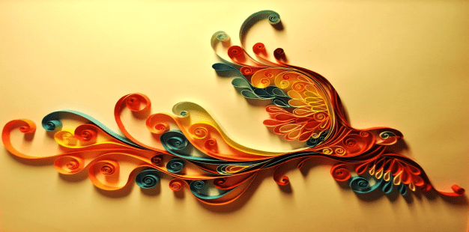
Квиллинг, бумагокручение — это искусство скручивать длинные узкие полоски бумаги в спиральки, видоизменять их форму и составлять из полученных деталей объемные или плоскостные композиции.

Slide 3
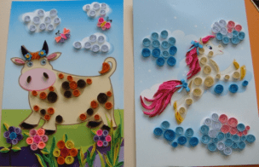
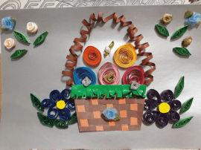
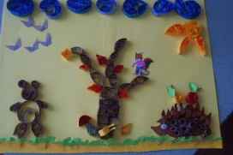
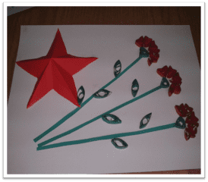
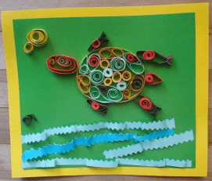
Наши работы

Slide 4
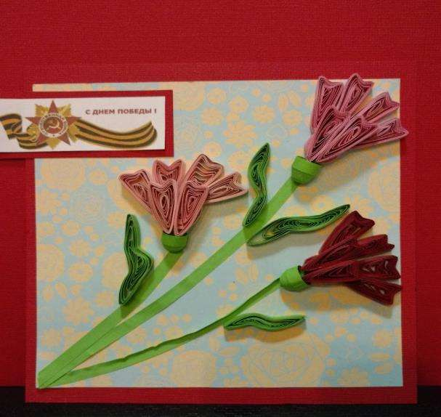
Мастер - класс

Slide 5
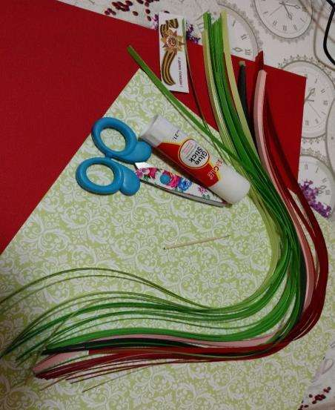
Для изготовления такой открытки в технике квиллинг понадобится:

Slide 6
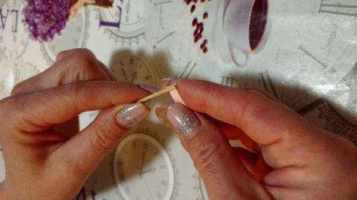
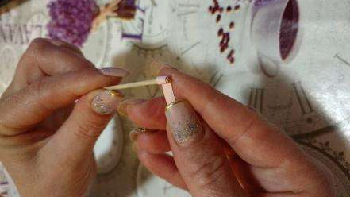
1 Этап изготовления.

Slide 7
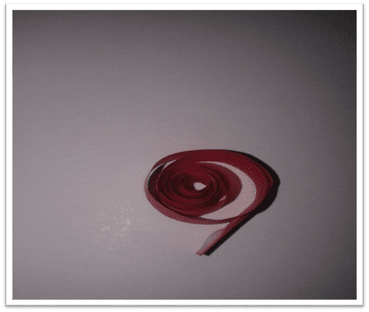
2 Этап изготовления.

Slide 8
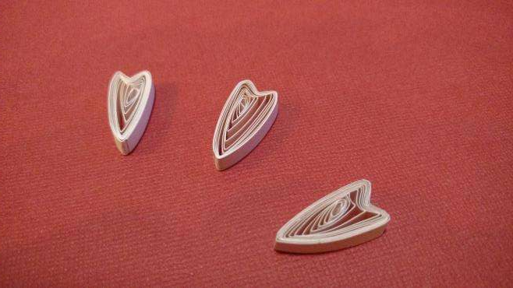
3 Этап изготовления.

Slide 9
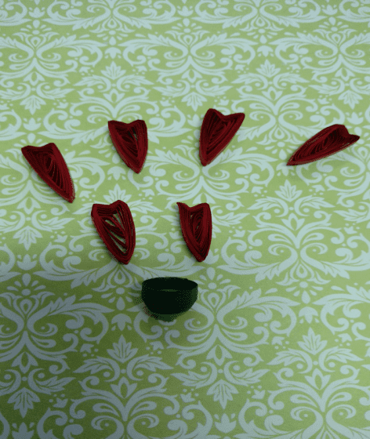
4 Этап изготовления.

Slide 10
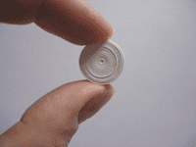
5 Этап изготовления.

Slide 11
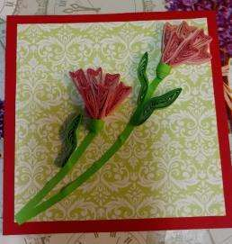
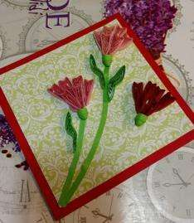
6 Этап изготовления.

Slide 12
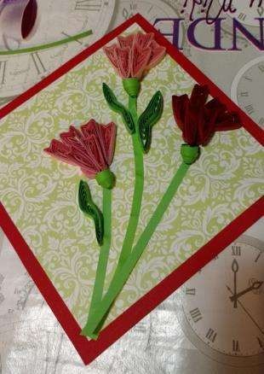
7 Этап изготовления.

Slide 13
8 Этап изготовления.

